Slide 1
РОСТЕХНАДЗОР
Сибирское управление
Федеральной службы по
экологическому, технологическому
и атомному надзору
Публичное обсуждение
в рамках реализации приоритетной программы
«Реформа контрольно-надзорной деятельности»
15 августа 2023 год
г. Кемерово

Slide 2
РОСТЕХНАДЗОР
О РАССМАТРИВАЕМЫХ ВОПРОСАХ
о результатах правоприменительной практики Сибирского управления Ростехнадзора за 6 месяцев 2023 года.
о проблемах, возникающих при осуществлении контрольной (надзорной) деятельности на объектах:
эксплуатирующих подъемные сооружения;
хранения и переработки растительного сырья.
по вопросам профилактики и противодействия коррупции:
приём на работу бывшего государственного гражданского
служащего;
конфликт интересов на государственной гражданской
службе;
выполнение иной оплачиваемой работы лицом,
замещающим должность государственной гражданской службы;
о запрете на получение подарков.

Slide 3
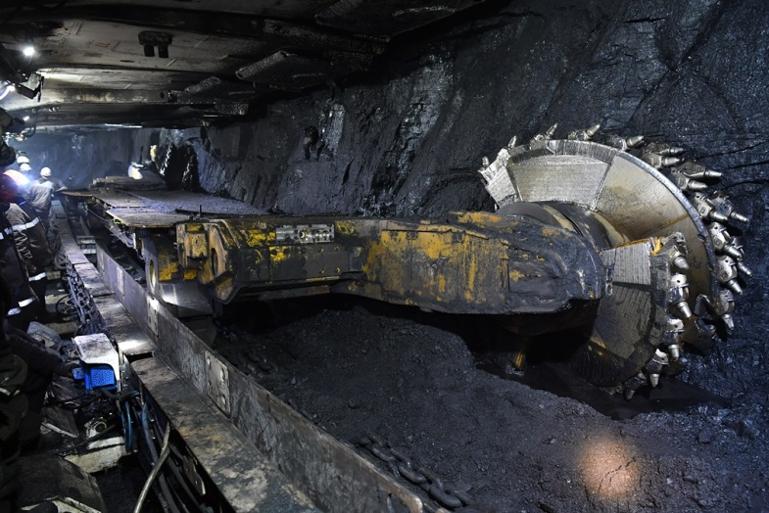
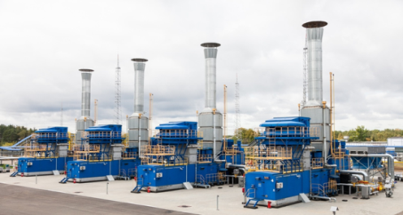
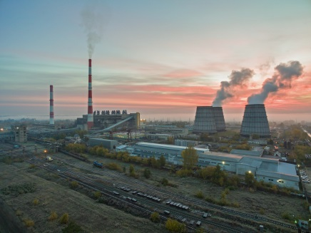
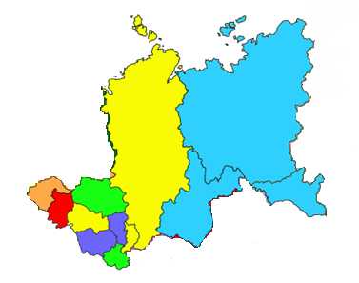
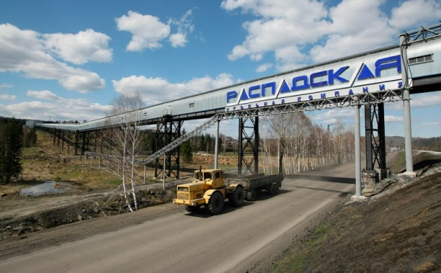
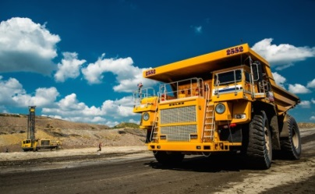
РОСТЕХНАДЗОР
О СИБИРСКОМ УПРАВЛЕНИИ
Территориальный орган межрегионального уровня, осуществляющий функции Ростехнадзора в установленной сфере деятельности на территориях
11 субъектов Российской Федерации:
Кемеровская, Новосибирская, Томская, Омская, Амурская, Иркутская, Тюменская
Алтайский, Красноярский
Алтай, САХА (Якутия)
Область
Край
Республика

Slide 4
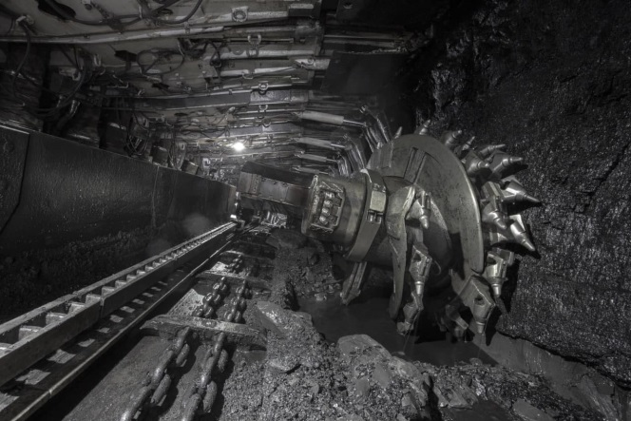
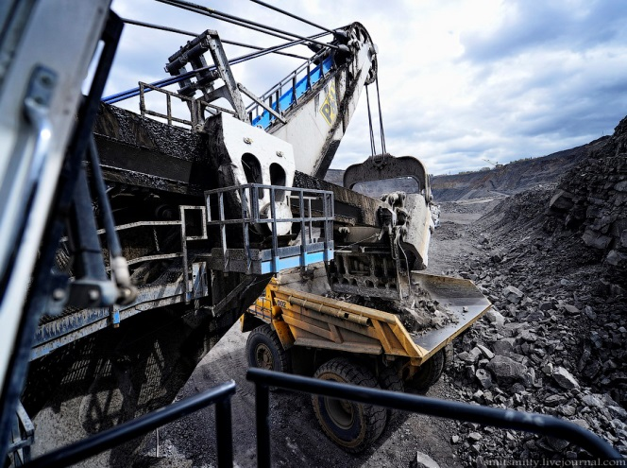
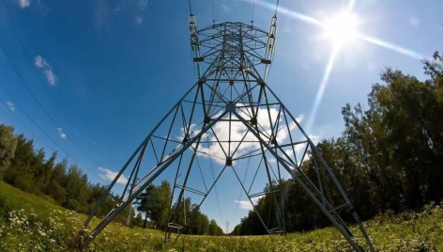
РОСТЕХНАДЗОР
О ПОДНАДЗОРНЫХ ОБЪЕКТАХ
Сибирскому управлению Ростехнадзора поднадзорно:
● 4274 организации, осуществляющие деятельность в области промышленной безопасности;
● 11193 опасных производственных объектов;
● 29 тепловых электростанций;
● 115 электросетевых организаций;
● 37 теплосетевых организаций;
● более 321 тысяч километров линий электропередач;
● более 6 тысяч котельных;
● около 16 тысяч километров тепловых сетей;
● 365 объектов капитального строительства;
● 18 тыс. км магистральных трубопроводов.
I класс – чрезвычайно опасные | II класс – высокой опасности | III класс – средней опасности | IV класс – низкой опасности
210 | 608 | 5316 | 5059

Slide 5
РОСТЕХНАДЗОР
ОБ ОСНОВНЫХ ПОКАЗАТЕЛЯХ
№ п/п | Наименование показателя | ИТОГО: |  | ± | ± %
 |  | 2022 | 2023
1 | Общее количество проверок | 680 | 397 | -283 | -41,6
1.1 | плановых | 151 | 112 | -39 | -25,8
1.2 | внеплан., из них | 529 | 285 | -244 | -46,1
1.2.1 | КИП | 311 | 20 | -291 | -93,6
1.3 | пост.надзор | 2746 | 3204 | 458 | 14,3
1.4 | внеплан. по иным основаниям (по обращениям, приемка, пуск) | 2588 | 2456 | -132 | -5,1
2 | Общее количество выявленных нарушений | 21828 | 21736 | -92 | -0,4
3 | Общее количество административных наказаний | 3246 | 3170 | -76 | -2,3
3.1 | дисквалификаций | 4 | 1 | -3 | -75,0
3.2 | АПД | 239 | 297 | 58 | 19,5
3.3 | предупреждений | 194 | 646 | 452 | 70,0
3.4 | административных штрафов | 2809 | 2226 | -583 | -20,8
4 | Профилактические мероприятия, в том числе: | 412 | 8998 | 8586 | 95,4
4.1 | объявление предостережений | 412 | 815 | 403 | 49,4
4.2 | информирование поднадзорных организаций | 0 | 5650 | 5650 | 100,0
4.3 | консультирование | 0 | 2532,0 | 2532,0 | 100,0
4.4 | профилактический визит | 0 | 1 | 1 | 100,0
4.5 | меры стимул.добросовест. | 0 | 0 | 0 | 0,0
5 | Сумма наложенных административных штрафов (тыс.руб.) | 124689,5 | 89168 | -35521,5 | -28,5
6 | Сумма взысканных административных штрафов (тыс.руб.) | 90855,791 | 46945,754 | -43910,037 | -48,3

Slide 6
РОСТЕХНАДЗОР
Краткая статистика показателей надзорной деятельности по видам надзора
№ п/п | Наименование показателя | Промышленная безопасность | Энергонадзор | ГТС | Строительный надзор
1 | Кол-во проверок (пл.и внепл.) | 152 | 20 | 10 | 215
1.1 | плановых | 85 | 17 | 10 | 0
1.2 | внеплан., из них | 67 | 3 | 0 | 215
1.2.1 | КИП | 17 | 0 | 0 | 3
1.3 | пост.надзор | 3190 | 0 | 14 | 0
1.4 | внеплан. по иным основаниям (по обращениям, приемка, пуск) | 744 | 1646 | 31 | 3
2 | Общее количество выявленных нарушений | 14913 | 6326 | 72 | 425
3 | Общее количество административных наказаний | 2826 | 277 | 15 | 44
3.1 | дисквалификаций | 1 | 0 | 0 | 0
3.2 | АПД | 296 | 1 | 0 | 0
3.3 | предупреждений | 382 | 225 | 4 | 32
3.4 | административных штрафов | 2147 | 51 | 11 | 12
4 | Профилактические мероприятия, в том числе: | 3275 | 5399 | 284 | 40
4.1 | объявление предостережений | 396 | 380 | 36 | 3
4.2 | информирование поднадзорных организаций | 908 | 4530 | 211 | 1
4.3 | консультирование | 1971 | 489 | 37 | 35
4.4 | профилактический визит | 0 | 0 | 0 | 1
4.5 | меры стимул.добросовест. | 0 | 0 | 0 | 0
5 | Сумма наложенных административных штрафов (тыс.руб.) | 84340 | 1106 | 171 | 3540
6 | Сумма взысканных административных штрафов (тыс.руб.) | 44841,83 | 1148,5 | 95,5 | 845

Slide 7
РОСТЕХНАДЗОР
О видах профилактических мероприятий
В соответствии с Федеральным законом от 31.07.2020 № 248-ФЗ
«О государственном контроле (надзоре) и муниципальном контроле в Российской Федерации» (статья 45):
1) информирование;
2) обобщение правоприменительной практики;
3) меры стимулирования добросовестности;
4) объявление предостережения;
5) консультирование;
6) самообследование;
7) профилактический визит.
Наказание не является целью, цель – профилактика!
Профилактические мероприятия, в том числе: | 8998
объявление предостережений | 815
информирование поднадзорных организаций | 5650
консультирование | 2532,0
профилактический визит | 1

Slide 8
РОСТЕХНАДЗОР
О смертельном травматизме и аварийности на поднадзорных предприятиях
Несчастные случаи за 6 месяцев 2023 года:
1. 06.01.2023 (скончался 14.01.2023) - ООО «Шахта им. С.Д. Тихова» (г. Ленинск-Кузнецкий) прижатие к грузовому контейнеру тросом - 1 смертельный.
2. 05.05.2023 «Шахта Ерунаковская-VIII» «ОУК «Южкузбассуголь» (г. Новокузнецк, Кемеровская область - Кузбасс). При ведении подземных горных работ был оборван дегазационный трубопровод, который прижал горномонтажника подрядной организации к почве выработки - 1 смертельный.
3. 05.05.2023 в ООО «Шахтоуправление Карагайлинское» (г. Киселевск, Кемеровская область - Кузбасс). Пострадавший продвигался по горной выработке в грузовом контейнере дизелевозного поезда и при качании поезда травмировался основанием черепа о борт грузового контейнера - 1 смертельный.
4. 06.06.2023 ПАО «ТРК» (Томская область, Бакчарский район, с. Высокий Яр). Электротравма - 1 смертельный.
5. 15.06.2023 ООО «Крантехмонтаж» (г. Новосибирск). Падение башенного крана - 1 смертельный.
6. 23.06.2023 шахта им. Ленина ПАО «Южный Кузбасс» (Кемеровская область). Прижатие к борту выработки электровозным транспортом - 1 смертельный.
Аварии за 6 месяцев 2023 года:
1. 28.01.2023 - АО «Транснефть-Западная Сибирь» (Омская область, Омский район) разгерметизации магистрального нефтепровода (диаметр 1020 мм). Пострадавших нет.
2. 08.04.2023 в ООО «ЭКО ГРУПП» (г. Омск, ул. 2-Солнечная, д.2) произошел взрыв газа в передвижной цистерне при производстве сварочных работ.
3. 15.06.2023 ООО «Крантехмонтаж» (г. Новосибирск). Падение башенного крана - 1 смертельный.

Slide 9
РОСТЕХНАДЗОР
О ПУБЛИЧНЫХ ОБСУЖДЕНИЯХ
обсуждение проблемных вопросов
исчерпывающие ответы
информация о результатах контрольно-надзорной деятельности по завершению отчетных периодов
повышение уровня безопасности
анализ поднадзорными организациями результатов проверок аналогичных объектов
Публичные обсуждения

Slide 10
РОСТЕХНАДЗОР
Об осуществлении КНД на объектах, эксплуатирующих подъемные сооружения
Нормативные документы:
Федеральный закон от 21.07.1997 № 116-ФЗ «О промышленной безопасности опасных производственных объектов»;
Приказ, Федеральные нормы и правила в области промышленной безопасности Ростехнадзора от 26.10.2020 № 461 «Об утверждении Федеральных норм и правил в области промышленной безопасности «Правила безопасности опасных производственных объектов, на которых используются подъемные сооружения».
Постановление Правительства РФ от 16 февраля 2023 г. № 241 "Об утверждении Положения о федеральном государственном контроле (надзоре) в области безопасного использования и содержания лифтов, подъемных платформ для инвалидов, пассажирских конвейеров (движущихся пешеходных дорожек), эскалаторов, за исключением эскалаторов в метрополитенах«.
ПРИКАЗ от 17 февраля 2023 года N 72 «Об утверждении перечня индикаторов риска нарушения обязательных требований, используемых при осуществлении Федеральной службой по экологическому, технологическому и атомному надзору и её территориальными органами федерального государственного контроля (надзора) в области безопасного использования и содержания лифтов, подъемных платформ для инвалидов, пассажирских конвейеров (движущихся пешеходных дорожек) и эскалаторов, за исключением эскалаторов в метрополитенах»

Slide 11
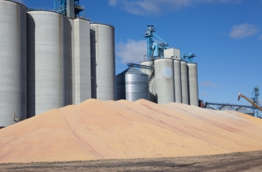
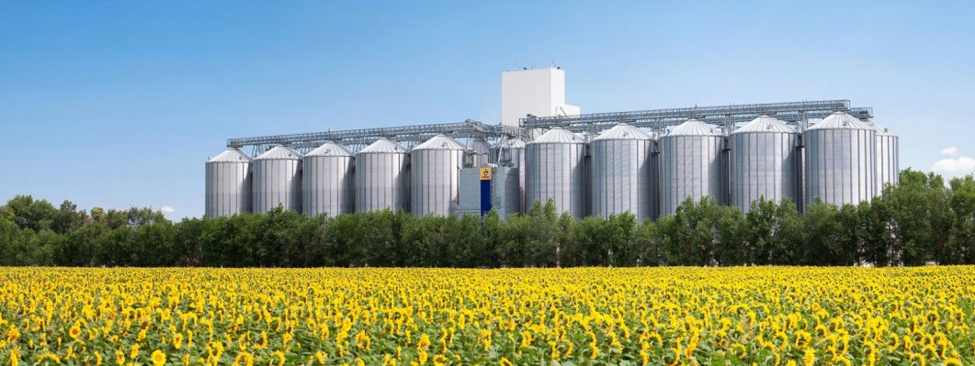
РОСТЕХНАДЗОР
О проблемах, возникающих при осуществлении КНД на объектах хранения и переработки растительного сырья
В процессе хранения, переработки и использования растительного сырья образуются взрывоопасные пылевоздушные смеси, способные самовозгораться, возгораться от источника зажигания и самостоятельно гореть после его удаления.
Авария на таком предприятии может причинить населенному пункту и окружающей среде невосполнимый экологический ущерб.

